Slide 1
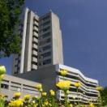
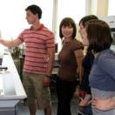
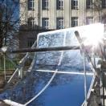


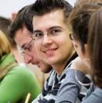
42 Media
Arndt Tzscherlich
David Heenemann
David Meinke
Sebastian Sebastian

Slide 2
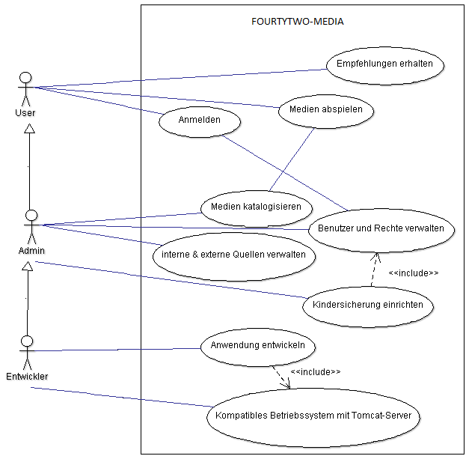
Aufgabenstellung
Entwicklung eines Mediencenters privater Sammlungen
Implementierung von Benutzerprofile / Kindersicherung
Darstellung der Webanwendung auch auf mobilen Geräten
Integration und Erweiterung der Bibliotheksfunktionalität zur Katalogisierung der Medien
Abspielfunktion der Medien im Browser
Implementierung der Empfehlungsfunktion

Slide 3
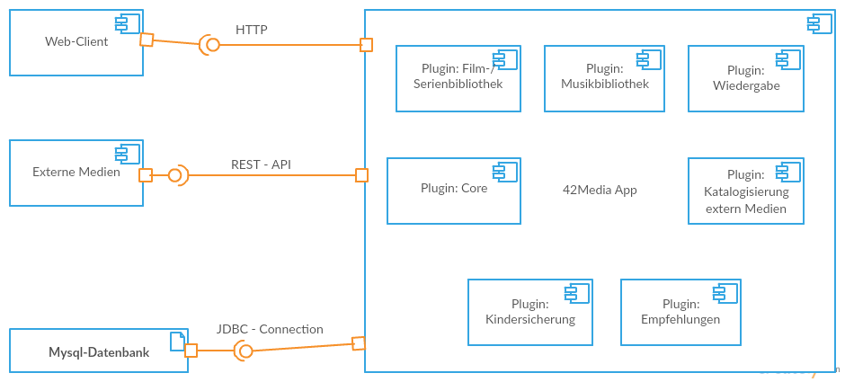
Architektur

Slide 4
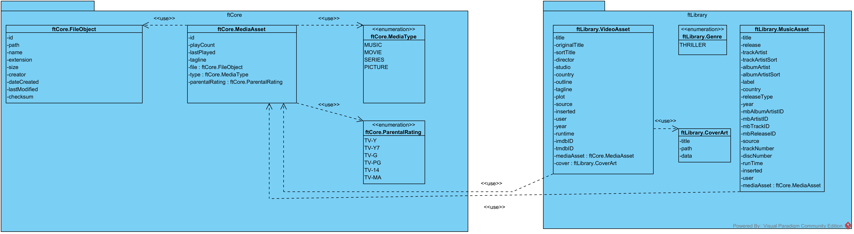
Klassendiagramm

Slide 5
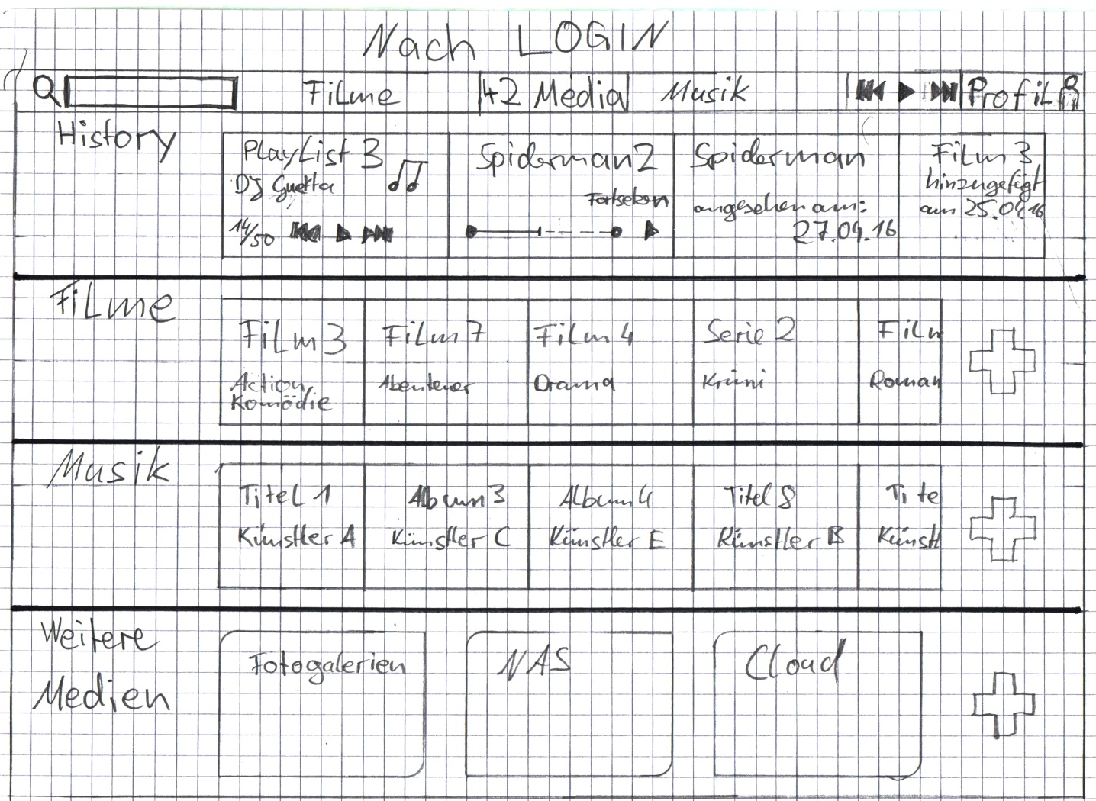
GUI Entwurf

Slide 6
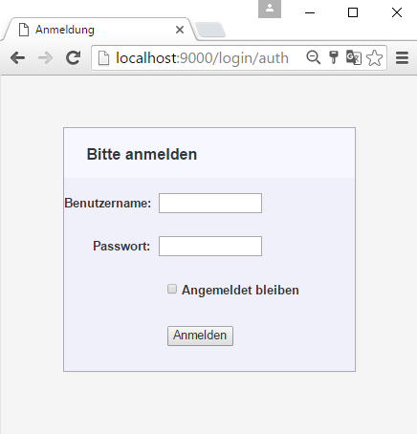
Live Demonstration

Slide 7
FAZIT

Slide 8

Vielen Dank für die Aufmerksamkeit

